Slide 1





נתוני הכנסות – מרץ 2024
רשות המסים
רשות המסים

Slide 2

מקדמות חברות לתקופה ינואר 2019 – פברואר 2024
אחוז שינוי ריאלי לעומת רבעון מקביל אשתקד

Slide 3
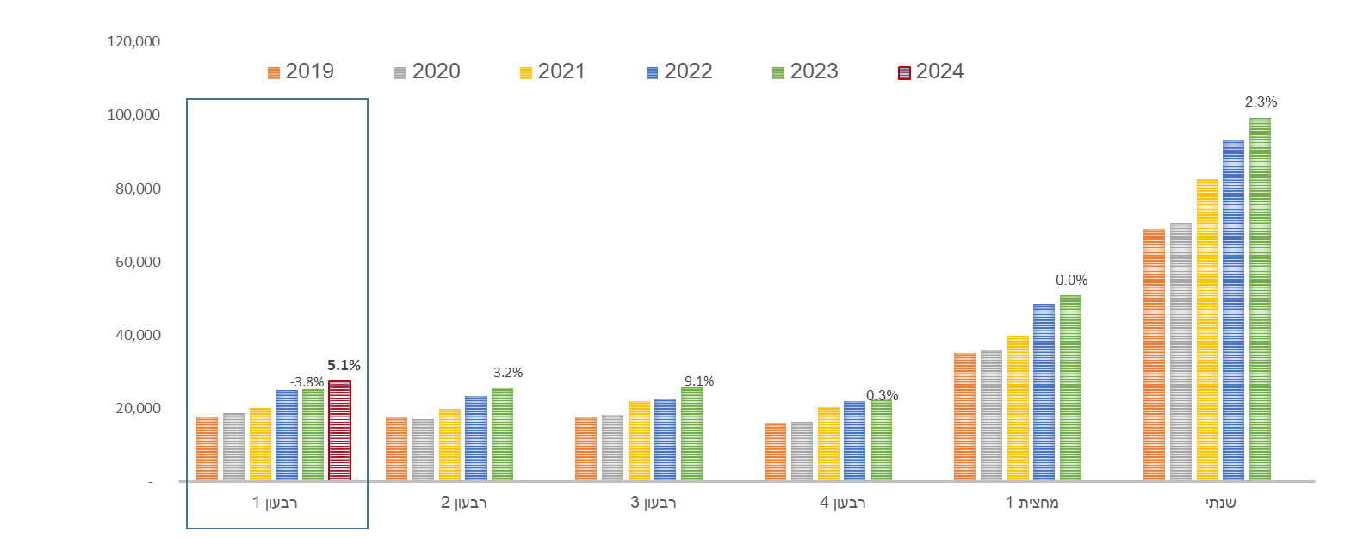
ניכויים משכר לשנים 2020-2023
אחוז השינוי הריאלי לעומת תקופה מקבילה אשתקד
(*) ביולי - אוגוסט 2023 נרשמה עליה חדה בתשלומים בענף ההייטק הנובעת ברובה ממימוש מניות ע"י עובדים.
(**) החל ממרץ 2022 נוספה נקודת זיכוי להורים לילדים בגילאים 6-12. השינוי נכנס לתוקף באמצע שנת 2022 רטרואקטיבית מתחילת השנה. ברוב העסקים דיווחי השכר לחודש יוני כוללים זיכוי בגין חצי שנה (מרץ – יוני 2022).
בנטרול מימוש מניות והוספת נקודת זיכוי באוגוסט 22 , מתקבל שיעור עליה של כ- 3% באוגוסט 2023 לעומת אוגוסט 2022.
(***) עדכון מדרגות מס ונקודות זיכוי מביא לירידה של כ- 2.5% ב- 2023 לעומת 2022.

Slide 4
רווחי הון של יחידים למרץ 2019-2024
מיליון ש"ח ומספר מקרים תשלומים מעל 10
תקופה | 2019 | 2020 | 2021 | 2022 | 2023 | 2024
ינואר - מרץ | 283 | 364 | 1,326 | 443 | 47 | 376
שנתי | 1,292 | 1,049 | 3,652 | 1,729 | 707

Slide 5
מגמות בניכויים מאופציות לעובדים לתקופה מאי 2020 – מרץ 2024
(תשלומים מעל 10 מ', בש"ח )

Slide 6
הכנסות ממס שבח ומס רכישה בשנים 2019 – 2024 לפי רבעון
ושיעורי השינוי ריאליים לעומת רבעון מקביל אשתקד
(*) ירידה ריאלית של 6% במס שבח ושל 11% במס רכישה ברבעון ראשון 2024 לעומת הרבעון המקביל 2020.

Slide 7
מספר משלמים במס רכישה ומס שבח
(ללא עסקאות פטורות ממס)

Slide 8

ניתוח נתוני מע"מ
רשות המיסים

Slide 9
הכנסות ממע"מ ייצור מקומי במרץ 2022 – 2024, במחירי מרץ 2024
ושיעורי השינוי הריאלי בהשוואה לתקופה מקבילה 2023 ו- 2022 לפי ענפים

Slide 10
שיעורי השינוי בהכנסות ממע"מ בענף הבינוי ופעילות בנדל"ן – לפי רבעונים כל רבעון לעומת הרבעון המקביל אשתקד (*)
(*) פעילות בנדל"ן – כ- 40% מהווה פעילות בנדל"ן בבעלות עצמית (ירידה של 5% במרץ 24) והיתר פעילות על בסיס עמלה או חוזה (ירידה של 34%).

Slide 11
שיעורי השינוי הריאליים בהכנסות ממע"מ בענף המסחר – לפי רבעונים,
כל רבעון לעומת הרבעון המקביל אשתקד(*)
(*) במרץ 2024 מסחר בכלי רכב נמצא בעליה של 66% ושאר המסחר בעליה של כ- 20%.

Slide 12
ניתוח נתוני יבוא
רשות המיסים

Slide 13
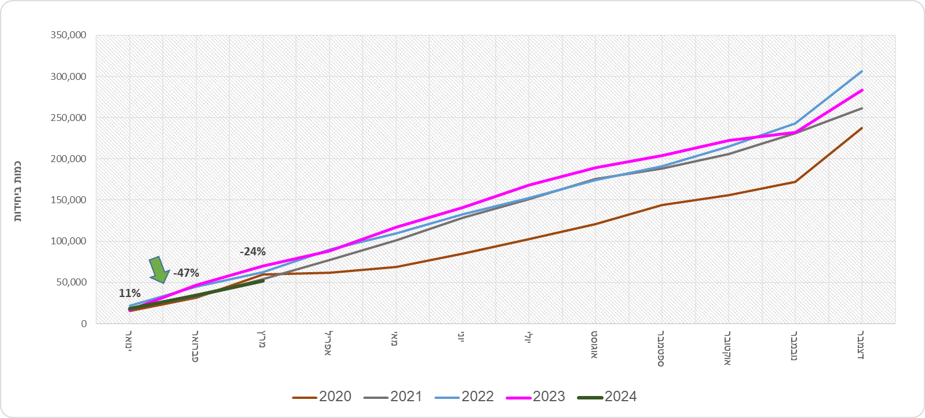
יבוא מצטבר כלי רכב נוסעים לישראל
אחוז שינוי מול 2023
(*) יבוא כלי הרכב בחודש ינואר 2024, היה נמוך יותר אלמלא העיכוב ביבוא הסחורות עקב הסיכון הביטחוני הכרוך בהעברת סחורות בים האדום במהלך מלחמת חרבות ברזל.

Slide 14
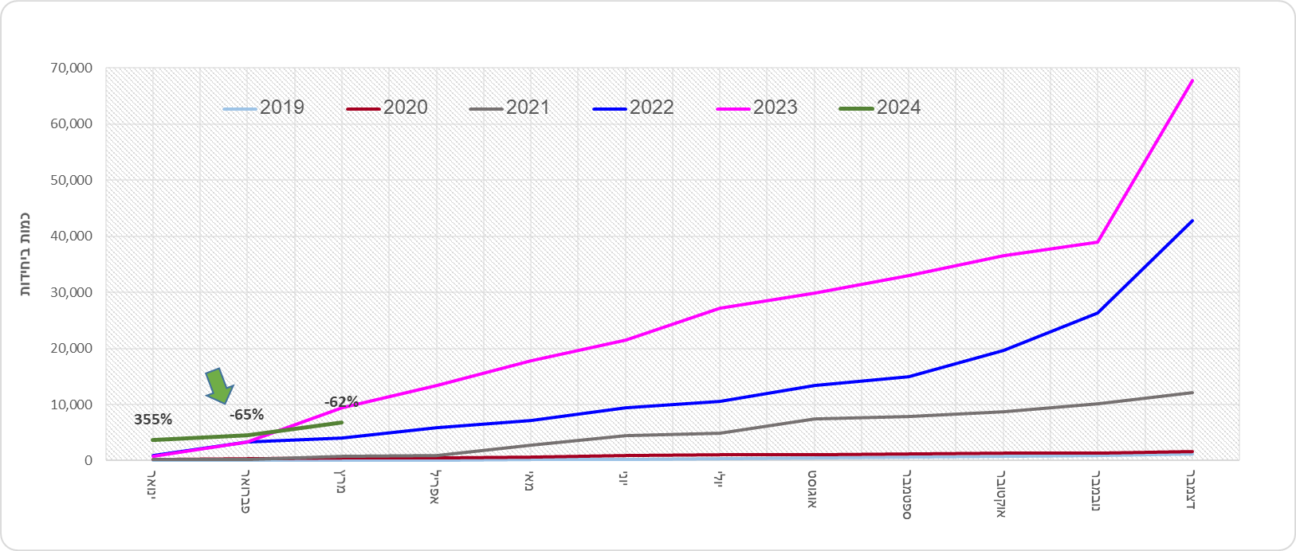
יבוא כלי רכב חשמליים – מצטבר
אחוזי שינוי מול 2023
(*) רכב חשמלי ופלאג-אין ביחד מהווים כ- 29% מיבוא כלי רכב בשנת 2023.
(**) בשנת 2023 עליה של 59% לעומת שנת 2022.
(***) בדצמבר 2023 היה יבוא גבוה במיוחד של כלי רכב חשמליים ערב צמצום ההטבה במס קניה יבוא מ- 20% ל-35%.
(****) נתוני יבוא כלי הרכב החשמלי היו נמוכים יותר בחודש ינואר 2024 אלמלא העיכוב ביבוא הסחורות עקב האיום הביטחוני בהעברת כלי רכב דרך הים האדום. בפברואר – מרץ 2024 הייתה ירידה לעומת פברואר – מרץ 2023 בגלל ההקדמה בדצמבר 2023. בפברואר – מרץ 2023 היה יבוא בהיקף דומה לממוצע של חודש רגיל למרות ההקדמה בדצמבר 2022 כתוצאה מגידול בהיצע לאחר מחסור בחודשים קודמים.

Slide 15
נתוני מגמה סה"כ ערך יבוא ללא יהלומים, במיליוני $

Slide 16
תודה רבה
רשות המיסים

